Slide 1
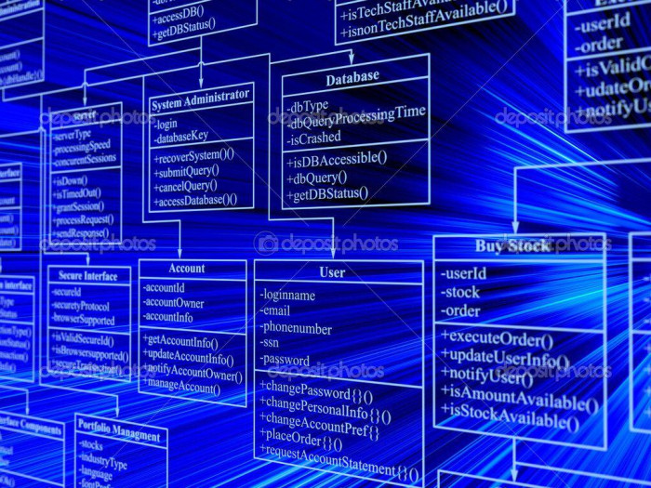
Базы данных реального времени в нефтегазовом секторе
Статья рассматривает роль баз данных реального времени в нефтегазовом секторе. Данные, получаемые с различных источников, сохраняются в банках данных, которые могут обрабатывать их в режиме реального времени. Это позволяет производителям быстро реагировать на изменения в процессе добычи и улучшать его эффективность. Однако, такие базы данных имеют свои проблемы, такие как задержка ответной реакции, и требуют внимания к согласованности данных. Статья рассматривает основные преимущества и недостатки баз данных реального времени в нефтегазовом секторе, а также перспективы их развития.

Slide 2
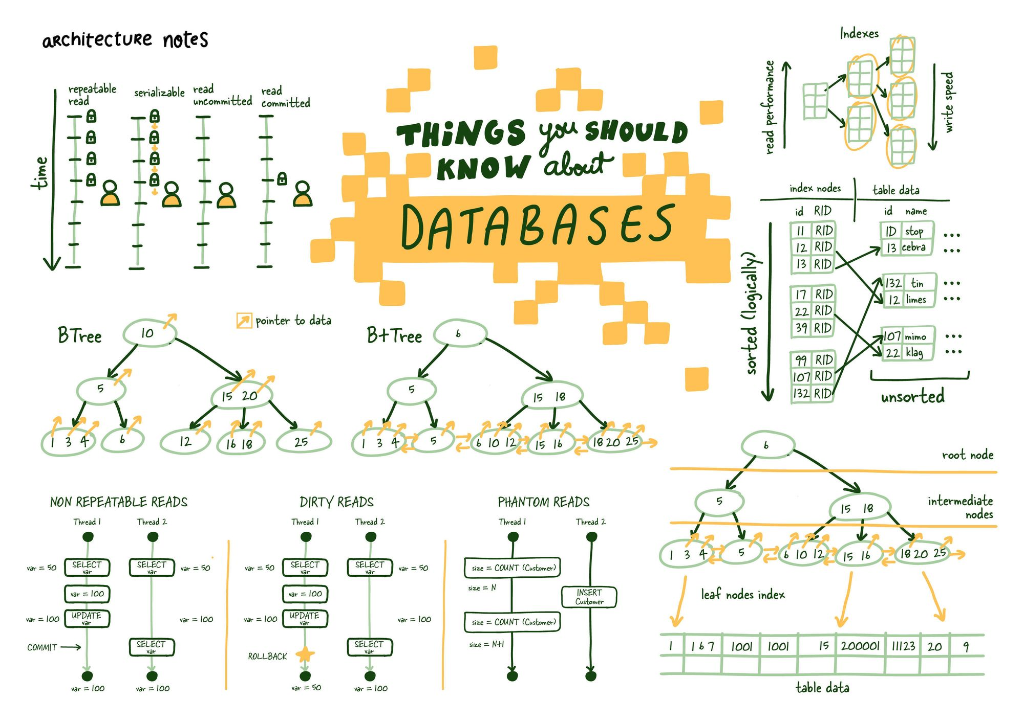
Вся информация с производственных процессов передается, хранится и обрабатывается в базах данных. Без таких систем производство не сможет правильно функционировать, так как человек не сможет обработать такое количество информации.
Есть банки данных реального времени. Отличаются они тем, что их ответная работа происходит в настоящее время, то есть такие базы должны обеспечивать хранение, обработку и вывод данных в режиме реального времени.
Система реального времени – это аппаратный комплекс, который проявляет моментальную реакцию на непредсказуемый поток событий.

Slide 3
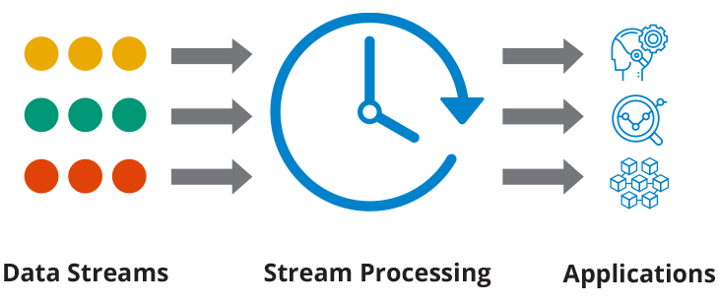
функции и свойства базы данных реального времени
Реагирование на события разных масштабов, в течение критического времени.
Система жесткого/мягкого типа
Согласование данных
Поочередная обработка данных
Приоритетность транзакций
Распределение пакетов данных
Различный дедлайн

Slide 4
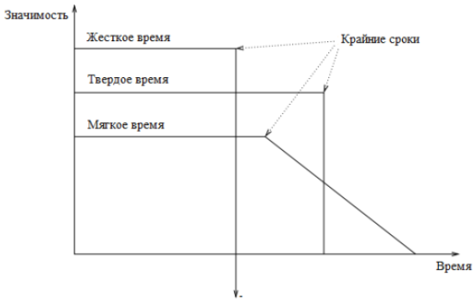
Распределение транзакций по приоритетам
Жесткий дедлайн (запоздание с выполнением транзакций может привести к аварии на производстве);
Мягкий дедлайн (позволяет при запоздании выполнить, катастрофы не последует, однако выполнить необходимо);
Твердый дедлайн (при запоздании выполнять транзакцию нет смысла, но и к катастрофам пропуск не принесет).

Slide 5
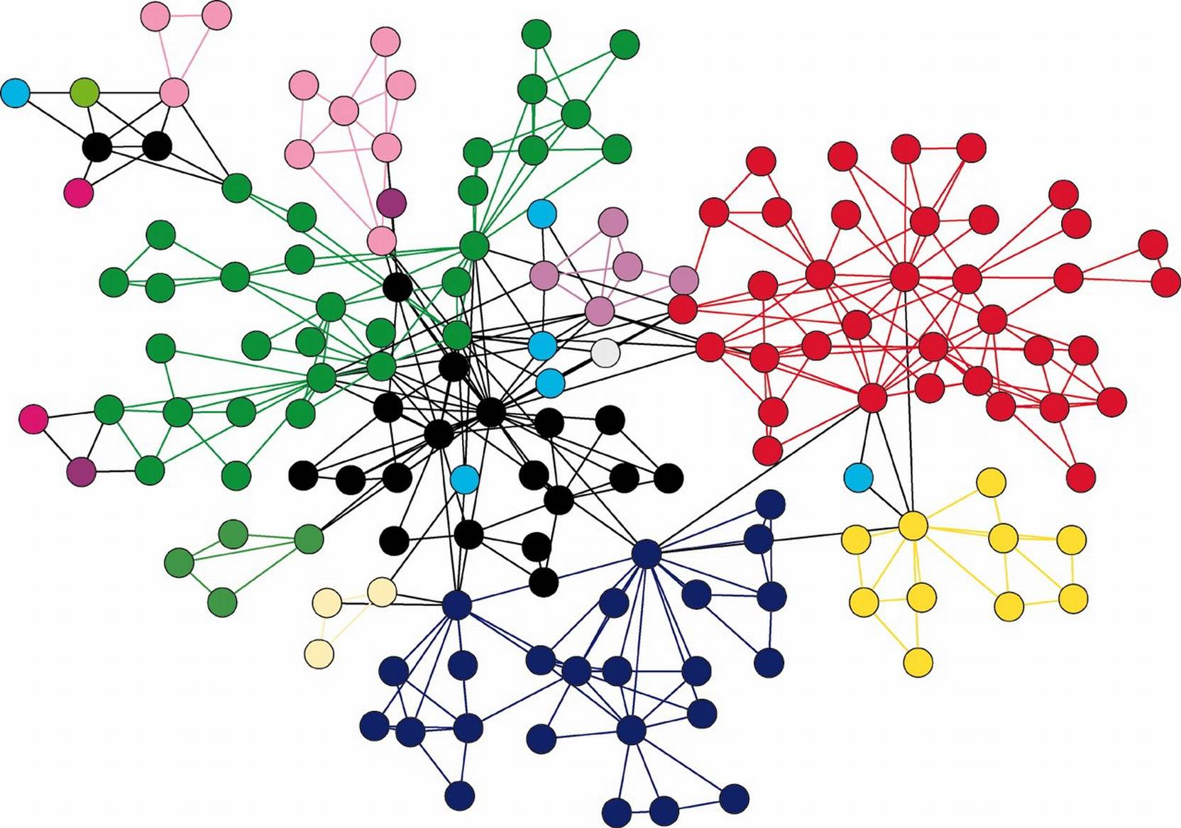
Заключение
Таким образом, базы данных на сегодняшний день стали наиболее развитыми. Это случилось с разработкой баз данных реального времени.
На данный момент в мире множество технологических областей переходит на более современные системы с большим количеством входных данных и высоким потоком информации, где необходимы базы данных реального времени.

